Slide 1
筛法和生成函数简介
feecle8146
2024.6.25

Slide 2
对今天内容的点评
筛法和多项式都属于在进队以前理论上不需要掌握的内容。“生成函数”是九级，还是可以了解一下，但 FFT 肯定没必要学。
内容安排：
筛法简介（例题较少，一般大头不在“筛”上而在列式上）
生成函数简介
拉格朗日插值简介
多项式相关题目选讲
今天的内容和 FFT 无关。

Slide 3
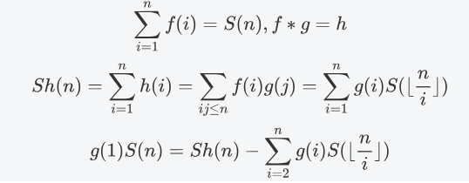
杜教筛
直接递归 O(n^{3/4})，预处理 O(n^{2/3})
例子：f=mu，g=1，h=[n=1]；f=phi，g=1，h=id
f=(phi\cdot id)？f=(mu \cdot id)？
实际上具有较大局限性！

Slide 4
min_25 筛
通常分为两部分。
考虑某个函数 f(x)，第一步对每个 n/i 求出此处只考虑质数处的值的前缀和；第二步求出所有前缀和。
例子：f(p^k)=p*k+(p^2)*(2k)。

Slide 5
min_25 筛
第一步
只考虑质数处，我们有 f(p)=p+2p^2.
首先，我们的函数分为两部分，不妨拆开，分别求 p，p^2 的前缀和。
min_25 筛的第一步要求每个要求前缀和的部分都是完全积性的。
以 p 的前缀和为例，考虑枚举每个 <= sqrt(n) 的素数 p，去筛最小质因子恰为 p 的合数。

Slide 6
min_25 筛
第一步
假设当前进行到的质数为 p。
令 S(x,p) 表示 x 处当前筛完 <=p 的质数之后剩下的前缀和（包括 <=x 的所有质数以及 <=x 的所有最小质因子 >=p 的数）
现在的状态是 S(x,p-1)，需要剔除最小质因子恰好为 p 的合数的贡献。
转移：S(x,p)=S(x,p-1)-(S(x/p,p-1)-S(p-1,p-1))*f(p)
减去 S(p-1,p-1) 是剔除 <p 的质数造成的贡献

Slide 7
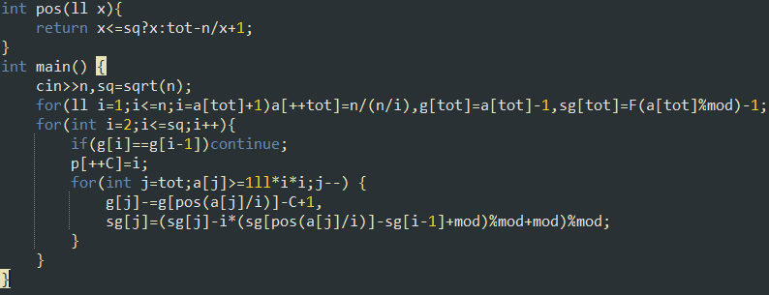
min_25 筛
第一步
实现时，只用记录整除分块处的点值，时间复杂度 O(n^{0.75}/log n)

Slide 8
min_25 筛
第二步
有两种实现方法，这里先介绍递归版本的
设 S(n,m) 表示 n 以内，满足最小质因子 >= 第 m 个质数的所有数的函数值之和
S(n,m)=[>=第 m 个质数的质数处数值之和] + sigma_{i>=m,p_i^2<=n}sigma_{x>=1,p_i^x<=n}f(p_i^x)S(n/(p_i^x),i+1)

Slide 9
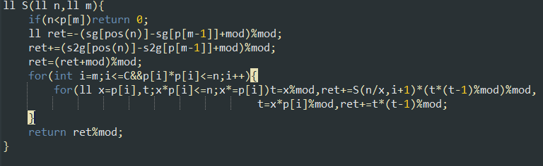
min_25 筛
第二步
直接暴力实现，复杂度 O(n^{1-eps})，但在 10^{13} 以内都很小

Slide 10
min_25 筛
非递归版本和递归版本很像，但是可以同时求出所有 n/i 处的前缀和
实际上就是把刚刚的递归改成递推，但稍微有些不同
初始时，S(n,*) 的初值直接设为质数处点值和，后面只加入合数（保证复杂度）
从大到小枚举 m，再枚举 p_m 的幂次 u，要求 u*p_m<=n
S(n,m)+=(S(n/u,m+1)-在 min(n/u,m) 以内的质数处的和)*f(u)+f(u*p_m)

Slide 11
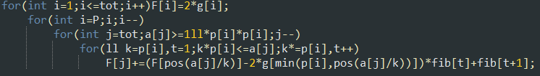
min_25 筛
非递归版本的实现
下面的代码计算的是 f(p^k)=fib_k,fib_1=2,fib_2=3,…

Slide 12
Min_25 筛
之前的实现都没有管 1，最后加上 f(1)

Slide 13
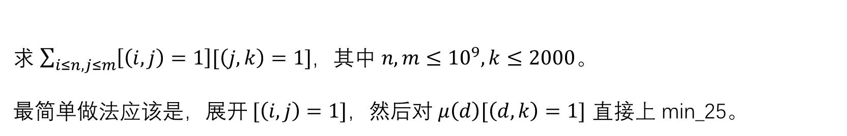
例题：P1587
求 $\sum_{i≤n,j≤m}{\left[\left(i,j\right)=1\right][\left(j,k\right)=1]}$，其中 $n,m≤{10}^{9},k≤2000$。
最简单做法应该是，展开 $[\left(i,j\right)=1]$，然后对 $μ\left(d\right)[\left(d,k\right)=1]$ 直接上 min_25。

Slide 14
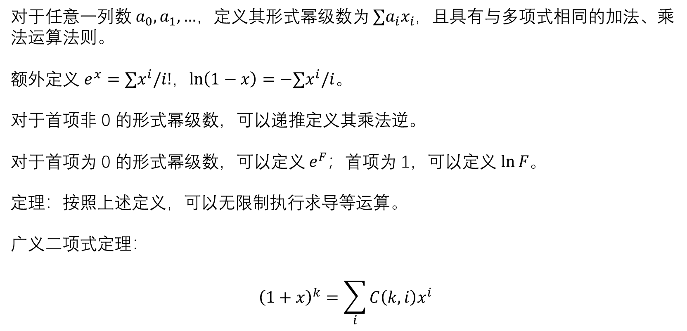
形式幂级数简介
对于任意一列数 $a_{0},a_{1},…$，定义其形式幂级数为 $∑a_{i}x_{i}$，且具有与多项式相同的加法、乘法运算法则。
额外定义 $e^{x}=∑x^{i}/i!$，$\ln\left(1−x\right)=−∑x^{i}/i$。
对于首项非 0 的形式幂级数，可以递推定义其乘法逆。
对于首项为 0 的形式幂级数，可以定义 $e^{F}$；首项为 1，可以定义 $\ln{F}$。
定理：按照上述定义，可以无限制执行求导等运算。
广义二项式定理：
$${\left(1+x\right)}^{k}=\sum_{i}{C\left(k,i\right)x^{i}}$$

Slide 15
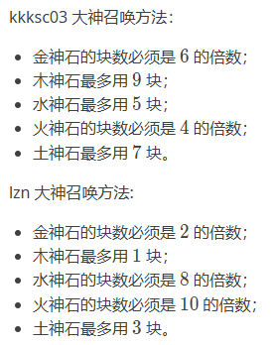
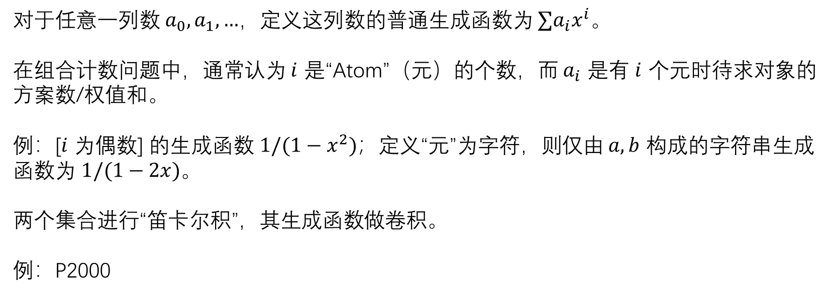
OGF
对于任意一列数 $a_{0},a_{1},…$，定义这列数的普通生成函数为 $∑a_{i}x^{i}$。
在组合计数问题中，通常认为 $i$ 是“Atom”（元）的个数，而 $a_{i}$ 是有 $i$ 个元时待求对象的方案数/权值和。
例：[$i$ 为偶数] 的生成函数 $1/(1−x^{2})$；定义“元”为字符，则仅由 $a,b$ 构成的字符串生成函数为 $1/(1−2x)$。
两个集合进行“笛卡尔积”，其生成函数做卷积。
例：P2000

Slide 16
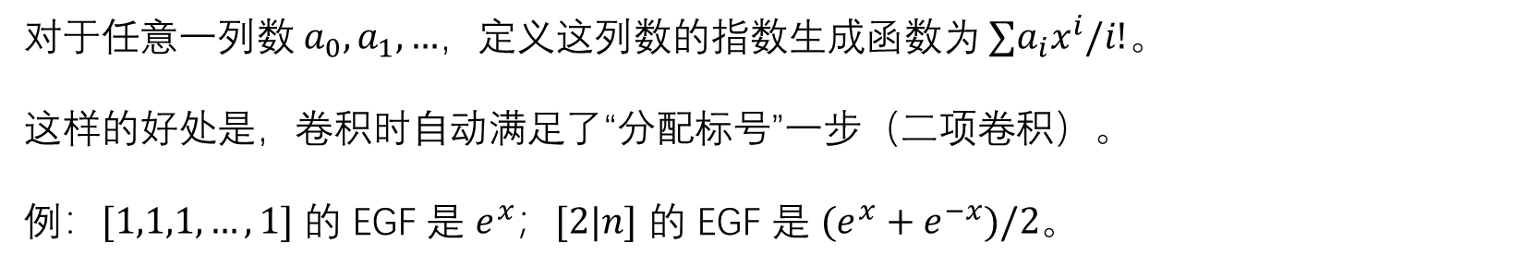
EGF
对于任意一列数 $a_{0},a_{1},…$，定义这列数的指数生成函数为 $∑a_{i}x^{i}/i!$。
这样的好处是，卷积时自动满足了“分配标号”一步（二项卷积）。
例：$[1,1,1,…,1]$ 的 EGF 是 $e^{x}$；$[2|n]$ 的 EGF 是 $(e^{x}+e^{−x})/2$。

Slide 17
形式幂级数运算
乘法逆元：递推
对数：求导。
Exp：转化为 ln，递推。

Slide 18
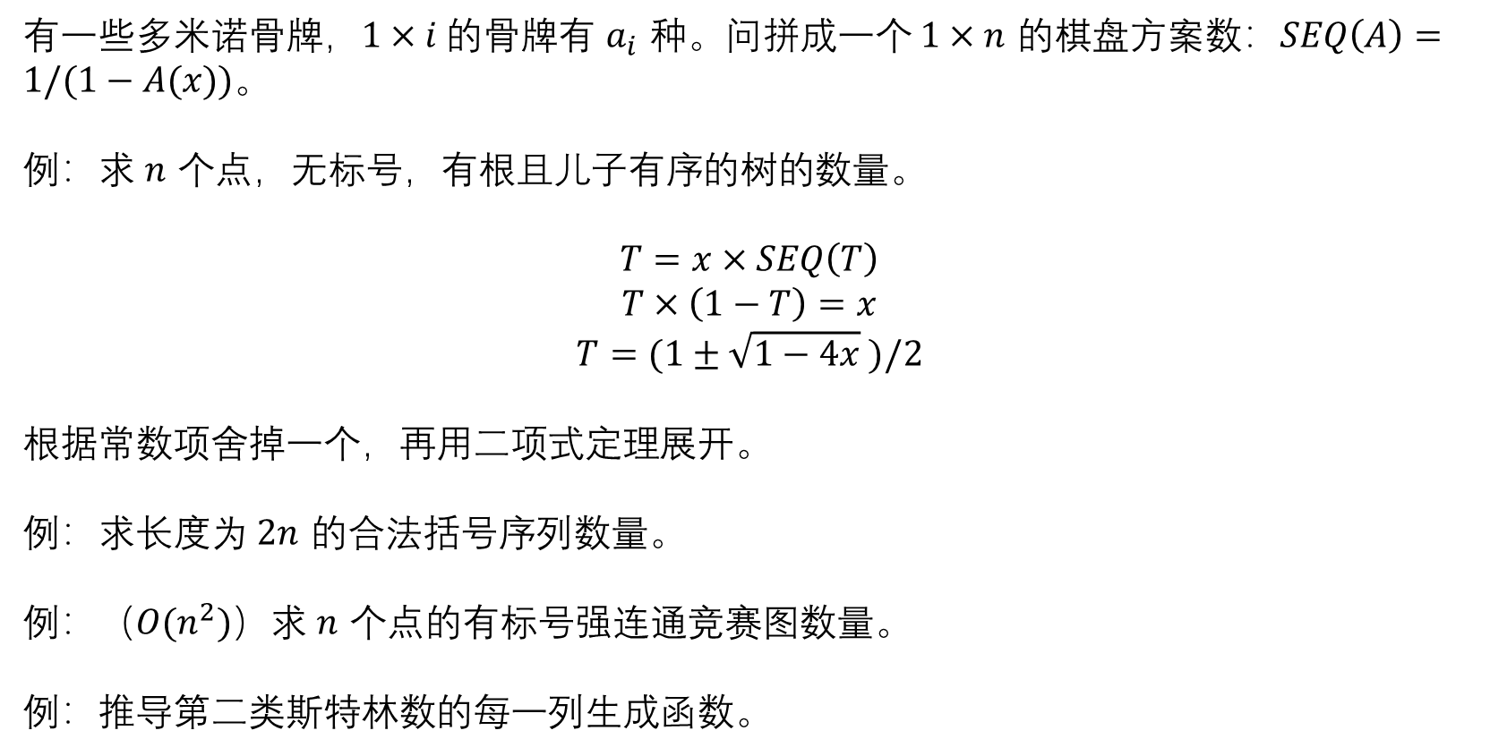
SEQ
有一些多米诺骨牌，$1×i$ 的骨牌有 $a_{i}$ 种。问拼成一个 $1×n$ 的棋盘方案数：$SEQ\left(A\right)=1/(1−A(x))$。
例：求 $n$ 个点，无标号，有根且儿子有序的树的数量。
$$T=x×SEQ\left(T\right)$$
$$T×\left(1−T\right)=x$$
$$T=(1±\sqrt{1−4x} )/2$$
根据常数项舍掉一个，再用二项式定理展开。
例：求长度为 $2n$ 的合法括号序列数量。
例：（$O(n^{2})$）求 $n$ 个点的有标号强连通竞赛图数量。
例：推导第二类斯特林数的每一列生成函数。

Slide 19
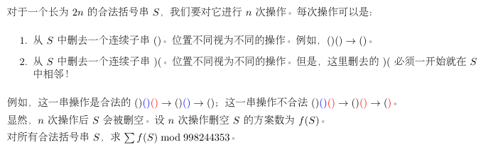
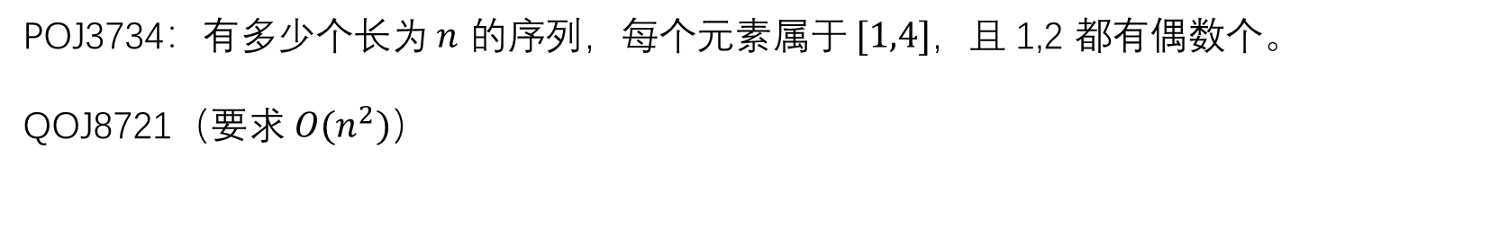
SEQ 的应用
POJ3734：有多少个长为 $n$ 的序列，每个元素属于 $[1,4]$，且 1,2 都有偶数个。
QOJ8721（要求 $O(n^{2})$）

Slide 20
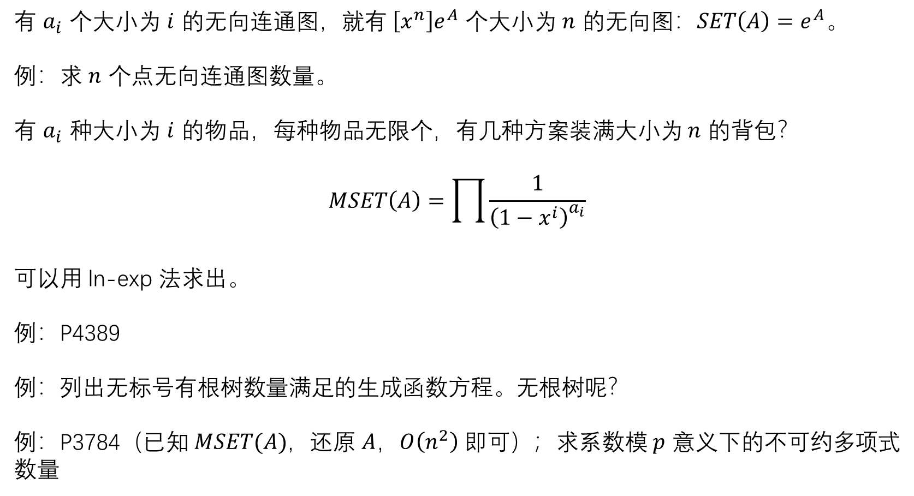
SET 和 MSET
有 $a_{i}$ 个大小为 $i$ 的无向连通图，就有 $\left[x^{n}\right]e^{A}$ 个大小为 $n$ 的无向图：$SET\left(A\right)=e^{A}$。
例：求 $n$ 个点无向连通图数量。
有 $a_{i}$ 种大小为 $i$ 的物品，每种物品无限个，有几种方案装满大小为 $n$ 的背包？
$$MSET\left(A\right)=\prod{\frac{1}{{\left(1−x^{i}\right)}_{}^{a_{i}}}}$$
可以用 ln-exp 法求出。
例：P4389
例：列出无标号有根树数量满足的生成函数方程。无根树呢？
例：P3784（已知 $MSET(A)$，还原 $A$，$O\left(n^{2}\right)$ 即可）；求系数模 $p$ 意义下的不可约多项式数量

Slide 21
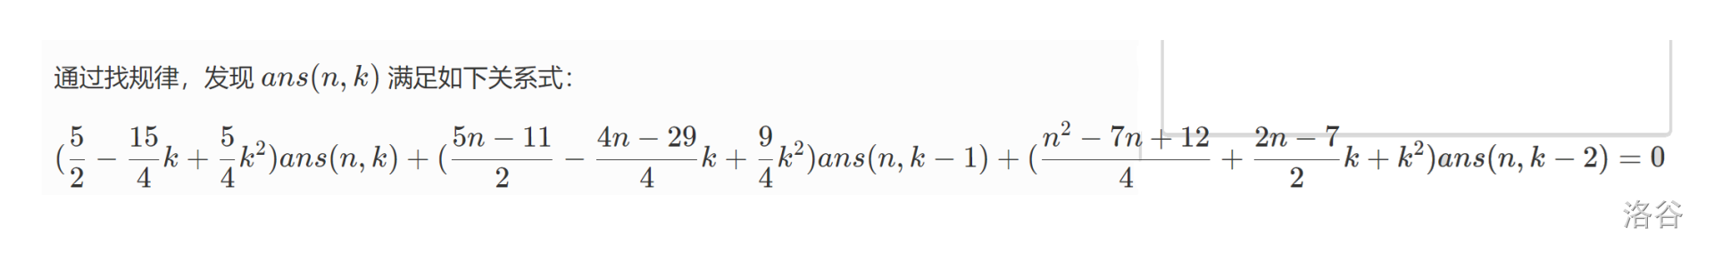
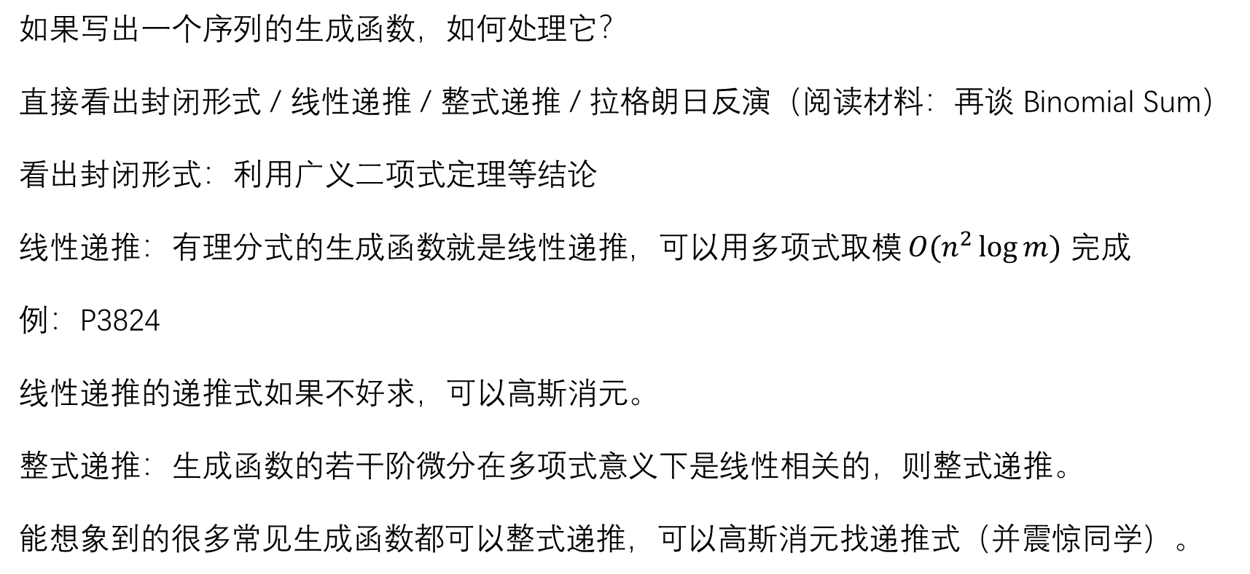
生成函数的处理
如果写出一个序列的生成函数，如何处理它？
直接看出封闭形式 / 线性递推 / 整式递推 / 拉格朗日反演（阅读材料：再谈 Binomial Sum）
看出封闭形式：利用广义二项式定理等结论
线性递推：有理分式的生成函数就是线性递推，可以用多项式取模 $O(n^{2}\log{m})$ 完成
例：P3824
线性递推的递推式如果不好求，可以高斯消元。
整式递推：生成函数的若干阶微分在多项式意义下是线性相关的，则整式递推。
能想象到的很多常见生成函数都可以整式递推，可以高斯消元找递推式（并震惊同学）。

Slide 22
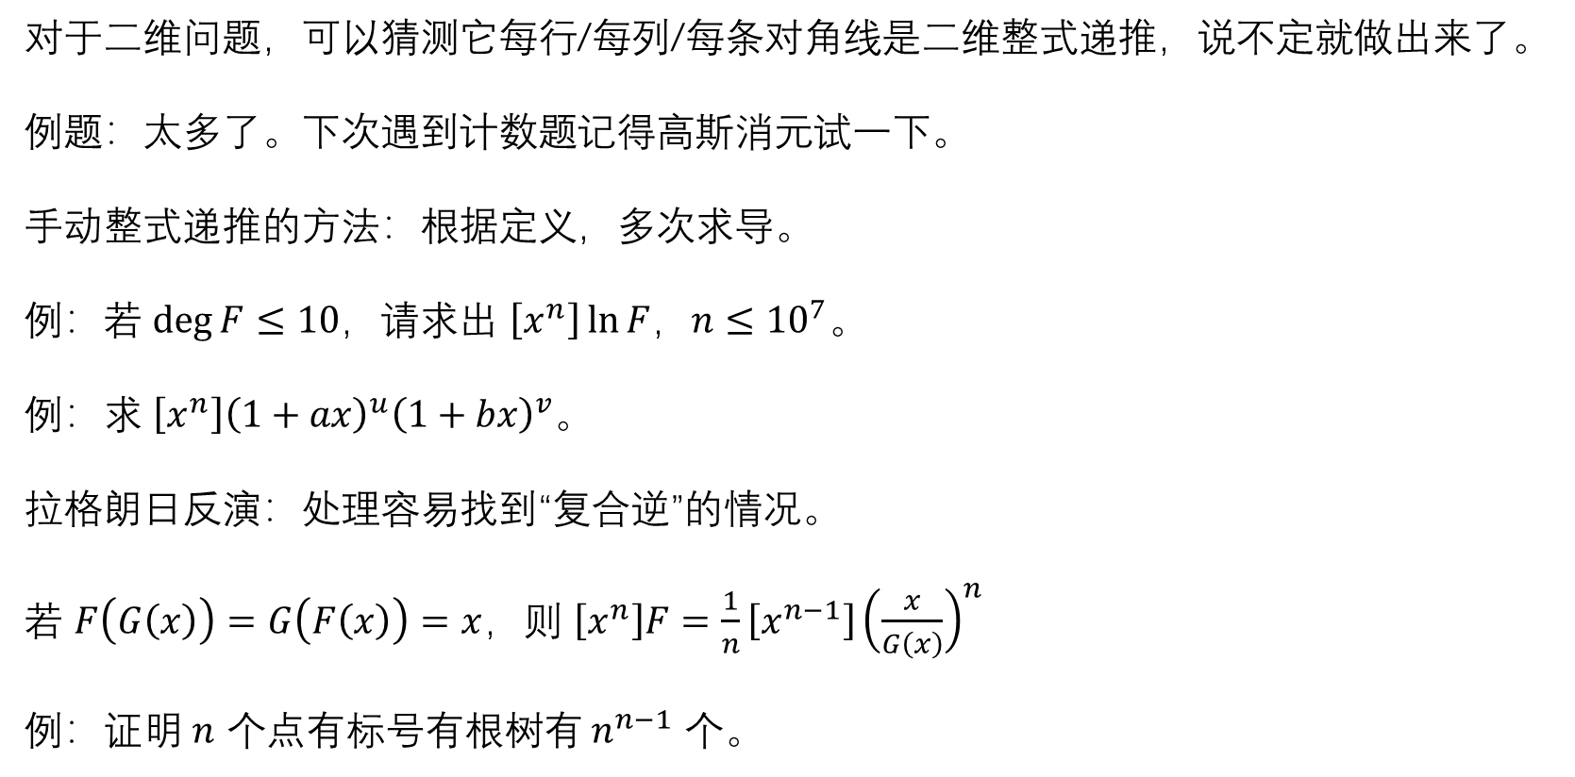
生成函数的处理
对于二维问题，可以猜测它每行/每列/每条对角线是二维整式递推，说不定就做出来了。
例题：太多了。下次遇到计数题记得高斯消元试一下。
手动整式递推的方法：根据定义，多次求导。
例：若 $\deg{F}≤10$，请求出 $\left[x^{n}\right]\ln{F}$，$n≤{10}^{7}$。
例：求 $\left[x^{n}\right]{\left(1+ax\right)}^{u}{\left(1+bx\right)}^{v}$。
拉格朗日反演：处理容易找到“复合逆”的情况。
若 $F\left(G\left(x\right)\right)=G\left(F\left(x\right)\right)=x$，则 $\left[x^{n}\right]F=\frac{1}{n}\left[x^{n−1}\right]{\left(\frac{x}{G\left(x\right)}\right)}^{n}$
例：证明 $n$ 个点有标号有根树有 $n^{n−1}$ 个。

Slide 23
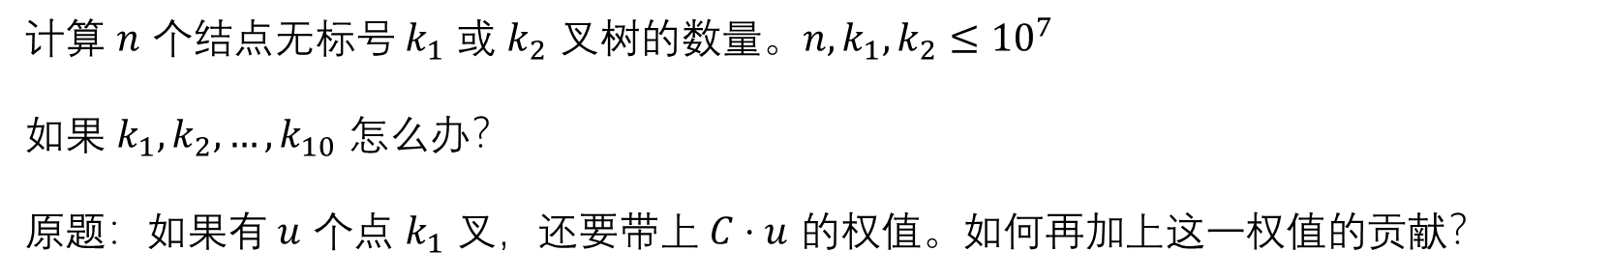
例题：P7592
计算 $n$ 个结点无标号 $k_{1}$ 或 $k_{2}$ 叉树的数量。$n,k_{1},k_{2}≤{10}^{7}$
如果 $k_{1},k_{2},…,k_{10}$ 怎么办？
原题：如果有 $u$ 个点 $k_{1}$ 叉，还要带上 $C⋅u$ 的权值。如何再加上这一权值的贡献？

Slide 24
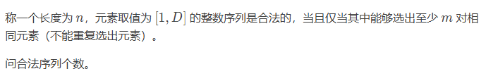
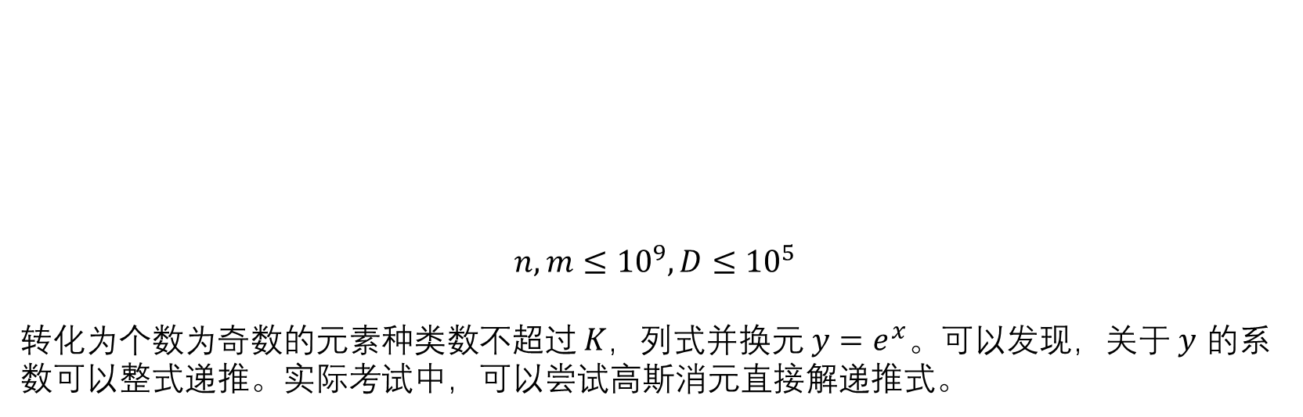
例题：P5401
$$n,m≤{10}^{9},D≤{10}^{5}$$
转化为个数为奇数的元素种类数不超过 $K$，列式并换元 $y=e^{x}$。可以发现，关于 $y$ 的系数可以整式递推。实际考试中，可以尝试高斯消元直接解递推式。

Slide 25
阅读材料
本课件大量参考了数学杂谈 #21 - crashed - 博客园 (cnblogs.com)，在此致谢。
有兴趣的同学可以阅读其中的 UOJ514 部分。
同时参考了符号化方法 - joke3579 - 博客园 (cnblogs.com)，其中讲了更多类似 SET MSET 的构造。
有兴趣的同学可以学习 「实验性讲稿」载谭 Binomial Sums 详解-CSDN博客，该文统一了一类技巧。如果你想看的话，本文写得对初学者很不友好，有问题可以找我。
这些材料都和 FFT 无关。

Slide 26
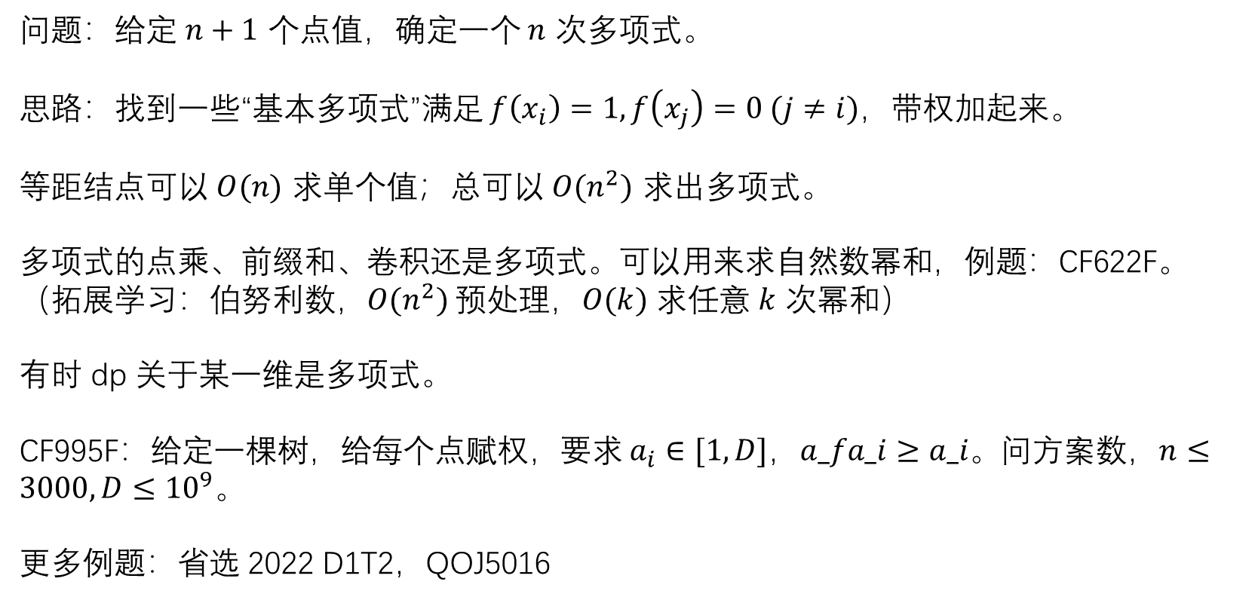
拉格朗日插值
问题：给定 $n+1$ 个点值，确定一个 $n$ 次多项式。
思路：找到一些“基本多项式”满足 $f\left(x_{i}\right)=1,f\left(x_{j}\right)=0 (j≠i)$，带权加起来。
等距结点可以 $O(n)$ 求单个值；总可以 $O(n^{2})$ 求出多项式。
多项式的点乘、前缀和、卷积还是多项式。可以用来求自然数幂和，例题：CF622F。（拓展学习：伯努利数，$O(n^{2})$ 预处理，$O(k)$ 求任意 $k$ 次幂和）
有时 dp 关于某一维是多项式。
CF995F：给定一棵树，给每个点赋权，要求 $a_{i}∈[1,D]$，$a_fa_i≥a_i。$问方案数，$n≤3000,D≤{10}^{9}$。
更多例题：省选 2022 D1T2，QOJ5016

Slide 27
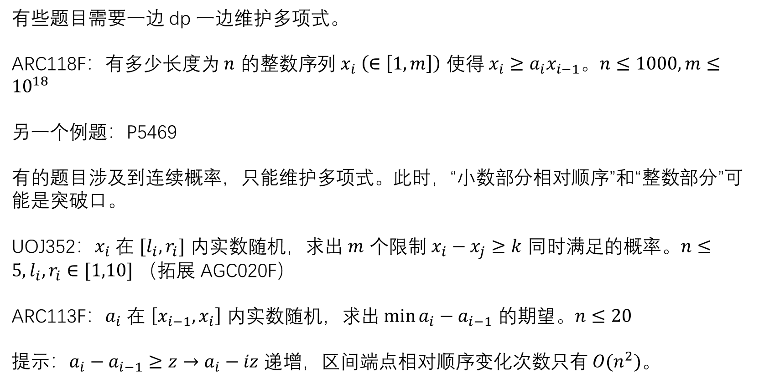
维护多项式
有些题目需要一边 dp 一边维护多项式。
ARC118F：有多少长度为 $n$ 的整数序列 $x_{i} \left(∈\left[1,m\right]\right)$ 使得$x_{i}≥a_{i}x_{i−1}$。$n≤1000,m≤{10}^{18}$
另一个例题：P5469
有的题目涉及到连续概率，只能维护多项式。此时，“小数部分相对顺序”和“整数部分”可能是突破口。
UOJ352：$x_{i}$ 在 $[l_{i},r_{i}]$ 内实数随机，求出 $m$ 个限制 $x_{i}−x_{j}≥k$ 同时满足的概率。$n≤5,l_{i},r_{i}∈[1,10]$ （拓展 AGC020F）
ARC113F：$a_{i}$ 在 $\left[x_{i−1},x_{i}\right]$ 内实数随机，求出 $\min{a_{i}−a_{i−1}}$ 的期望。$n≤20$
提示：$a_{i}−a_{i−1}≥z→a_{i}−iz$ 递增，区间端点相对顺序变化次数只有 $O(n^{2})$。

Slide 28

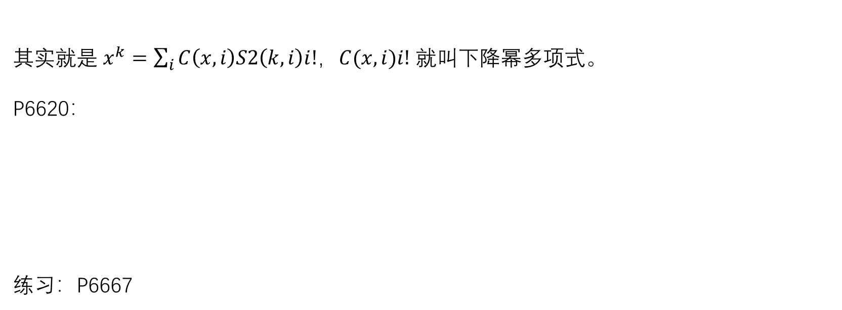
下降幂多项式
其实就是 $x^{k}=\sum_{i}{C\left(x,i\right)S2\left(k,i\right)i!}$，$C(x,i)i!$ 就叫下降幂多项式。
P6620：
练习：P6667

